Slide 1
Prof. Dr. Csath Magdolna Növekedés vagy fejlődés: fenntarthatósági dilemmák
Válság után, válság előtt? A fenntartható fejlődés esélyei a világgazdasági válság után tíz évvel
Konferencia
2018. szeptember 20.

Slide 2
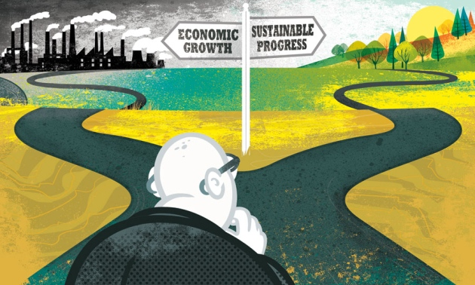
Bevezetés

Slide 3
1. Gazdasági növekedés üzleti érdek, nem feltétlenül társadalmi érdek
Gazdasági növekedés mérése GDP-vel: globalizált világban elavult.
GDP eredete: Simon Kuznets (Nobel-díj: 1971) 30-as évek
Már Kuznets figyelmeztet rá 1934-ben:
A GDP alkalmatlan a társadalmi jóllét mérésére

Slide 4
J.K. Kennedy: a GDP csak azt nem méri, ami miatt érdemes élni. (1968)
Értékláncok
GDP 15%-a tulajdonosi jogon hazautalt profit
Autóexport miért export?
Családi/közösségi munka nem számít
Bűnözés nő, nő a GDP

Slide 5
2. Növekedés, moralitás, válság
GDP kapcsán morális kérdések fel sem merülhetnek!
Olcsósággal versenyzés (bér, föld, adó)
Egészségre ártalmas munkahelyek (társadalmi kár)
Környezetszennyezés (ökológiai kár). Clinton „green GDP” szénipar „megölte”)
Üzleti tisztesség, etika, moralitás
Válság
Moralitása
Bankok indította válságot a társadalom fizette meg (megszorítások)
- Hány bankárnak csökkent a fizetése?

Slide 6
Gazdasági növekedésre összpontosítás félrevezető mutatóra (GDP) alapozva
Újabb válság (pénzügyi mohóság)
Szétszakadó társadalom (egyenlőtlenségek: egyéni, területi)
Környezetrombolás (erőforrás túlhasználás)
Valódi eredményre törekedni:
Gazdasági fenntarthatóság (kiegyensúlyozott fejlődés)
Társadalmi (szociális) fenntarthatóság
Demográfiai fenntarthatóság

Slide 7
Nemzeti szinten
Válságállóképesség (értékláncok, „szines”, diverzifikált gazdasági szerkezet, energiafüggőség minimalizálása)
Kiegyenlítettség: tulajdon, cégméret (KKV-k fontossága)
Társadalmi harmónia (bizalom, társadalmi tőke)
Általános társadalmi hatékonyság (gondos és jövőorientált erőforrás gazdálkodás (pénz, ember, föld. )

Slide 8
3. Mire lenne szükség?
Paradigmaváltás
Mennyiség Minőség
Egysíkú
Gondolkodás Rendszerszemlélet
Rövidtávú
Haszonmaximalizálás Hosszútávú fejlődés

Slide 9
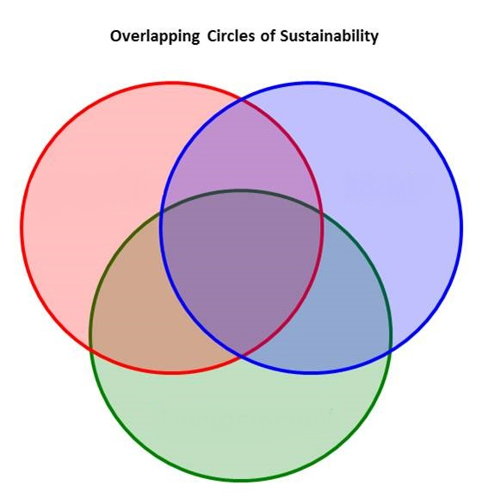
A fenntarthatóság átfedő körei
Társadalom
Gazdaság
Természeti környezet
Forrás: Brundtland Report 1987

Slide 10
4. Javaslatok:
Új szemléletű nemzeti versenyképesség szemlélet: (az üzleti tényezők mellett)
„puha”, értéktényezők
Értékrend, moralitás, spiritualitás – nagyobb versenyképesség!
Társadalmi harmónia (együttműködés)
Társadalmi tőke, bizalom
Az új szemléletű versenyképesség eredményei: kibővített makromutatók és társadalmi mutatók
Jól-lét (életminőség, egészség, tanultság)
Területi kiegyenlítettség (területi harmónia)
Csökkenő társadalmi különbségek
Társadalmi harmónia
Ökológiai és demográfia fenntarthatóság

Slide 11
Rendszerszemléletű, szinergikus gondolkodás
Területileg egyenletes fejlődés
Jól-lét, életminőség (tanultság, egészség)
Fenn-tarthatóság
Kis társadalmi különbségek
Társadalmi harmónia
Jó munkahelyek
Jó makromutatók
Társadalmi fejlődés
Új szemléletű verseny-képesség
Társadalmi harmónia, moralitás, spiritualitás
Humán vagyon: tudás, értékrend, motiváltság
Társadalmi és területi tőke
Infrastruktúra
Innováció
Üzleti környezet

Slide 12
Van-e esély a paradigmaváltásra?
Viharfelhők a horizonton:
Gyorsuló eladósodás
2017-ben a világ összes adóssága 169 trillió $ (63 trillió állami, 66 trillió céges és 40 trillió lakossági)
Hatékonysági kritérium nélküli beruházások
Növekvő társadalmi szétszakadás
Digitális forradalom (platformok), monopolszereplők
Mindent felülíró anyagi mohóság (eltorzult értékrendek: focista, orvos, tanár bére)
Ki viszi át az új gondolkodást a túlsó partra?

Slide 13
Köszönöm szépen a figyelmet!

